Slide 1
WHO ARE YOU?
7조 17011757 박미희 17011811 엄단경 17011821 박소현 17011862 이세미

Slide 2
Introduction of product
안면인식장애란?
얼굴을 인식하지 못하는 증상이나 장애를 말한다.
장소나 사물에 대한 인식 장애를 동반하는 경우가 흔하며 얼굴에 대한 인식장애만 국한되어 나타나는 경우가 많다.
이 환자들은 거의 매일 보는 친숙한 사람들을 인식하는 데 어려움을 겪는다. 대부분의 시간을 함께 보내는 배우자나 자녀들을 인식하는 데 어려움이 있으며, 심지어 자기 자신의 얼굴을 인지하는 데도 어려움이 있다. 이 환자들은 얼굴 대신에 머리 스타일이나 걸음걸이, 의상, 목소리 등의 다른 정보들을 이용하여 사람들을 구별한다. 그러나 얼굴 이외의 다른 방법으로 사람을 분별하는 것은 얼굴을 통한 방법에 비해 효과적이지 못하다. 현재까지는 특별한 치료법이 없다.

Slide 3
Introduction of product
미리 지인들의 사진과 이름 등 정보 저장
사용자가 알아보고 싶은 사람이 있으면 카메라 모듈 실행
얼굴 인식되면 mp3쉴드로 이름 을 출력하고 어플을 통해 이름, 관계, 직업을 표출하고, 진동모듈로 친분관계를 나타낸다.
사운드 센서를 이용하여 주변의 소음에 따라 출력되는 음성의 크기를 조절한다.
어두울 경우, 미약하게 플래시를 틀어 사진 촬영에 어려움이 없게 한다.

Slide 4
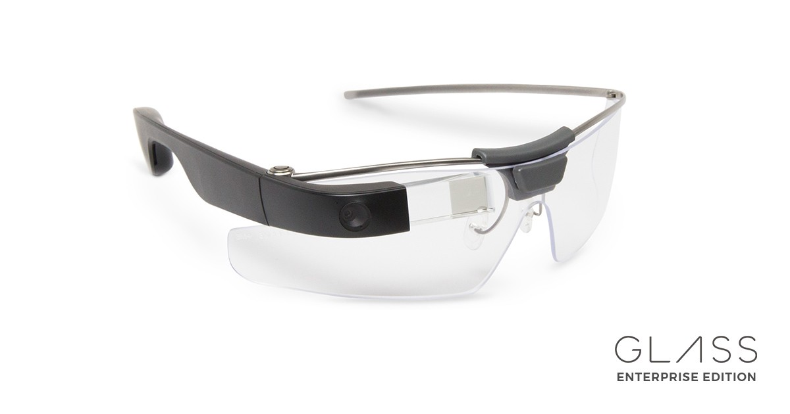
Similar products
BUT!
안면인식장애를 위한 제품에 초점을 맞춤.
안경의 불편한 점을 고안해 제품의 디자인에 창의성 둠.
Google Glass

Slide 5
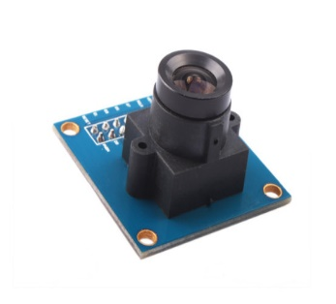
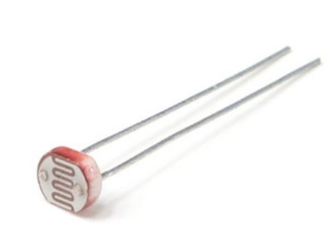
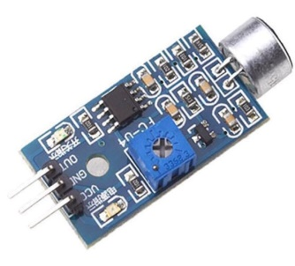
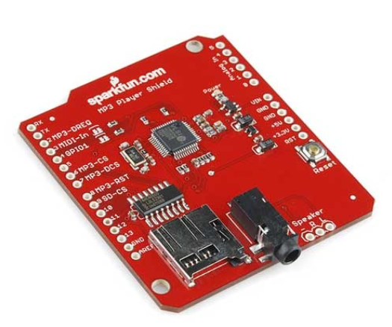
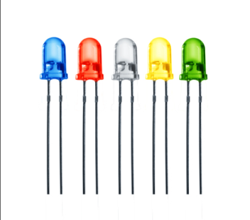
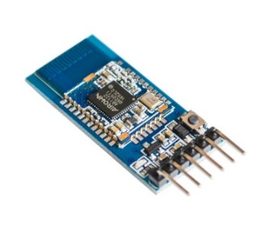
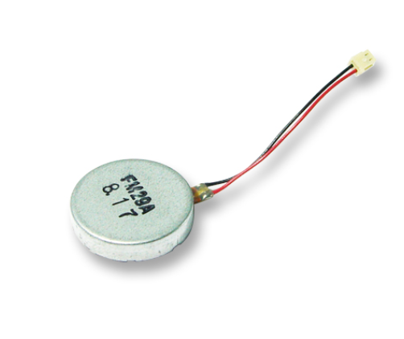
Used parts
OV7670
카메라 모듈
5100원
조도센서
사운드 센서
아두이노 MP3
플레이어 쉴드
VS1053
22000원
LED
총 가격 30100원
블루투스모듈
진동 모듈
3000원

Slide 6
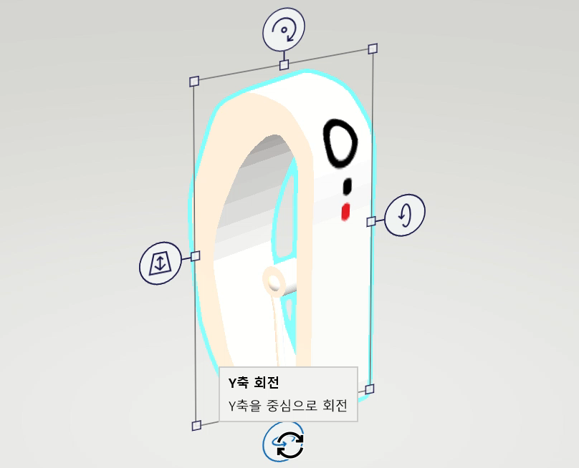
Product design

Slide 7
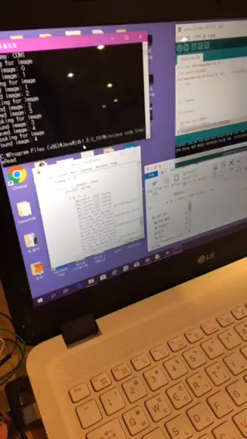
Product demonstration

Slide 8
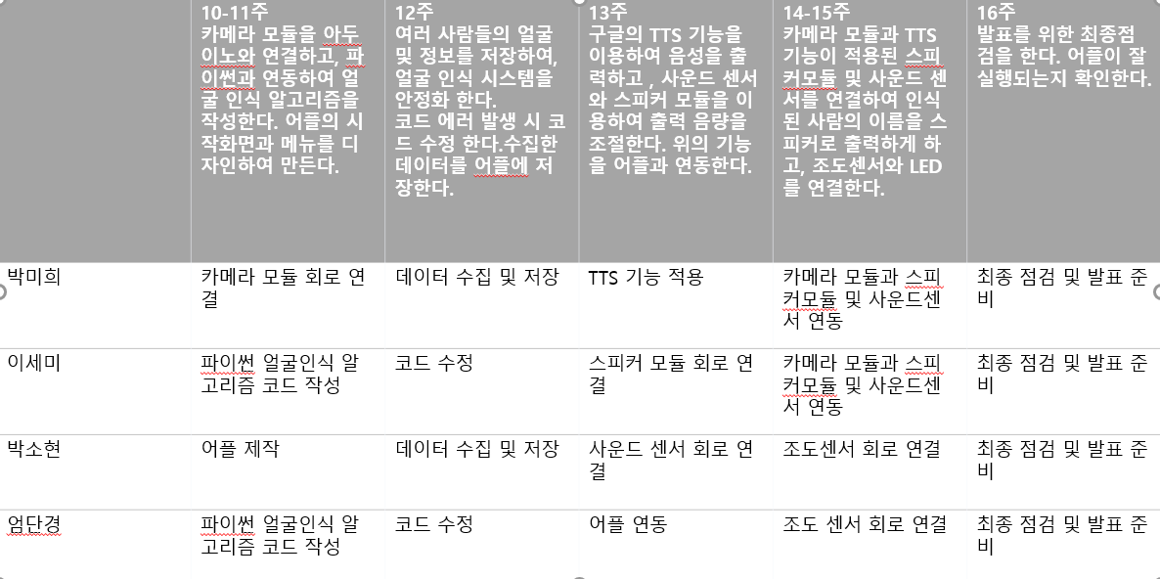
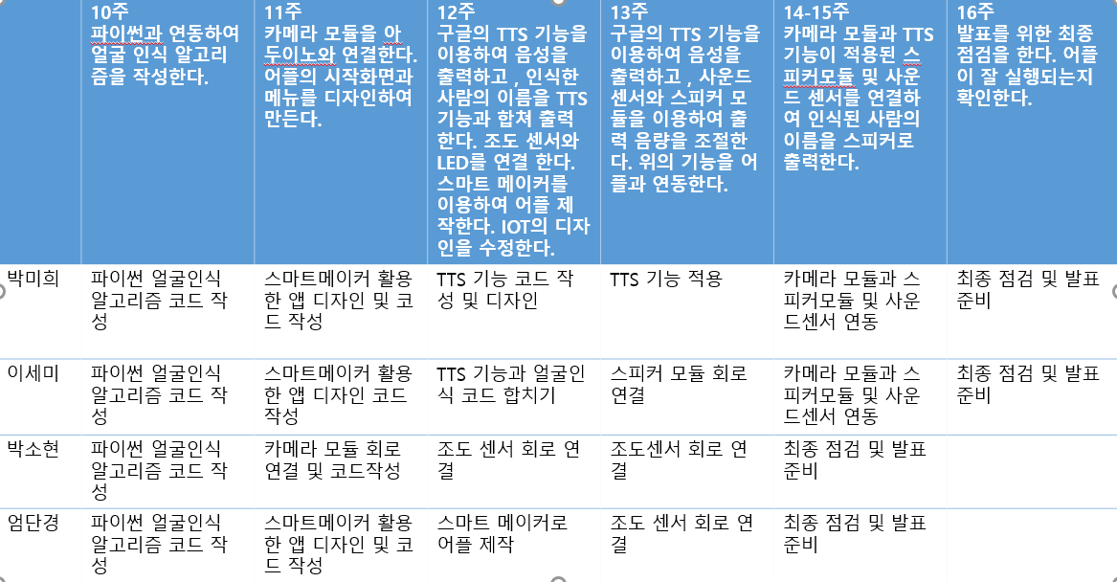
Initial schedule&Final schedule

Slide 9
Reference
https://blog.naver.com/dic1224/221069482304
python에서 dlib설치 사용하기
https://blog.naver.com/zeta0807/221265377818
hc-05 사용법,at명령어
https://blog.naver.com/icbanq/221003088397
앱인벤터 사용법
https://missypower.blog.me/221306990878
앱인벤터 아두이노 블루투스 연결
https://www.blog.pythonlibrary.org/2010/04/02/python-test-to-speech-making-your-pc-talk/
python tts
http://arduino-makers.tistory.com/68
아두이노 카메라 연결, 실행
https://www.pyimagesearch.com/2018/06/18/face-recognition-with-opencv-python-and-deep-learning/
https://medium.freecodecamp.org/making-your-own-face-recognition-system-29a8e728107c
https://www.google.co.kr/amp/s/blog.paperspace.com/facial-recognition-using-deep-learning/amp/
https://cosmosjs.blog.me/220934659282
https://ukayzm.github.io/python-face-recognition/
얼굴인식 코드 참고

Slide 10
Team role
아두이노 조도센서와 led연결, 블루투스 연결, 앱인벤터 제작 및 연동
박미희
아두이노 카메라 회로 연결, 아두이노-안드로이드 블루투스 연동, python-엑셀 연동
ㅁ
엄단경
아두이노 mp3모듈 연결 및 코드, 아두이노 카메라 코드 및 카메라 실행
박소현
얼굴인식 코드 작성, 진동 센서 코드 작성, 총 코드 수정 및 디버깅
이세미

Slide 11
IOT
당신은 누구십니까?
7조 17011757 박미희 17011811 엄단경 17011821 박소현 17011862 이세미

Slide 12
01
현재 진행 상황
파이썬과 연동하여 얼굴 인식 알고리즘을 작성한다.
10 주차
파이썬을 이용하여 얼굴 인식 알고리즘을 작성하였다.
이후 데이터를 수집하고 저장한 후 얼굴 인식에 성공하였다.

Slide 13
01
현재 진행 상황
파이썬과 연동하여 얼굴 인식 알고리즘을 작성한다.
11 주차
1. 카메라 OV7670 모듈을 아두이노와 연결한다.
2. 스마트메이커를 사용하여 어플의 시작화면과 메뉴를 디자인하여 만든다.

Slide 14
01
현재 진행 상황
파이썬과 연동하여 얼굴 인식 알고리즘을 작성한다.
12 주차
1. 아두이노 카메라로 얼굴인식 성공
2. 인식한 사람의 이름을 tts를 통해 음성 출력
3. 조도 센서 연결
4. IOT 디자인 변경
5. 안드로이드용 어플 제작 진행 중

Slide 15
01
현재 진행 상황
파이썬과 연동하여 얼굴 인식 알고리즘을 작성한다.
13~14주차
1. 엑셀에 사람정보 저장->파이썬에서 엑셀 값 받기
2. 사람 친밀도에 따른 진동출력
3. mp3쉴드를 이용해서 이름 사운드 출력

Slide 16
03
일정
 | 10주 파이썬과 연동하여 얼굴 인식 알고리즘을 작성한다. | 11주 카메라 모듈을 아두이노와 연결한다. 어플의 시작화면과 메뉴를 디자인하여 만든다. | 12주 구글의 TTS 기능을 이용하여 음성을 출력하고 , 인식한 사람의 이름을 TTS 기능과 합쳐 출력한다. 조도 센서와 LED를 연결 한다. 스마트 메이커를 이용하여 어플 제작한다. IOT의 디자인을 수정한다. | 13주 구글의 TTS 기능을 이용하여 음성을 출력하고 , 사운드 센서와 스피커 모듈을 이용하여 출력 음량을 조절한다. 위의 기능을 어플과 연동한다. | 14-15주 카메라 모듈과 TTS 기능이 적용된 스피커모듈 및 사운드 센서를 연결하여 인식된 사람의 이름을 스피커로 출력한다. | 16주 발표를 위한 최종점검을 한다. 어플이 잘 실행되는지 확인한다.
박미희 | 파이썬 얼굴인식 알고리즘 코드 작성 | 스마트메이커 활용한 앱 디자인 및 코드 작성 | TTS 기능 코드 작성 및 디자인 | TTS 기능 적용 | 카메라 모듈과 스피커모듈 및 사운드센서 연동 | 최종 점검 및 발표 준비
이세미 | 파이썬 얼굴인식 알고리즘 코드 작성 | 스마트메이커 활용한 앱 디자인 코드 작성 | TTS 기능과 얼굴인식 코드 합치기 | 스피커 모듈 회로 연결 | 카메라 모듈과 스피커모듈 및 사운드센서 연동 | 최종 점검 및 발표 준비
박소현 | 파이썬 얼굴인식 알고리즘 코드 작성 | 카메라 모듈 회로 연결 및 코드작성 | 조도 센서 회로 연결 | 조도센서 회로 연결 | 최종 점검 및 발표 준비
엄단경 | 파이썬 얼굴인식 알고리즘 코드 작성 | 스마트메이커 활용한 앱 디자인 및 코드 작성 | 스마트 메이커로 어플 제작 | 조도 센서 회로 연결 | 최종 점검 및 발표 준비

Slide 17
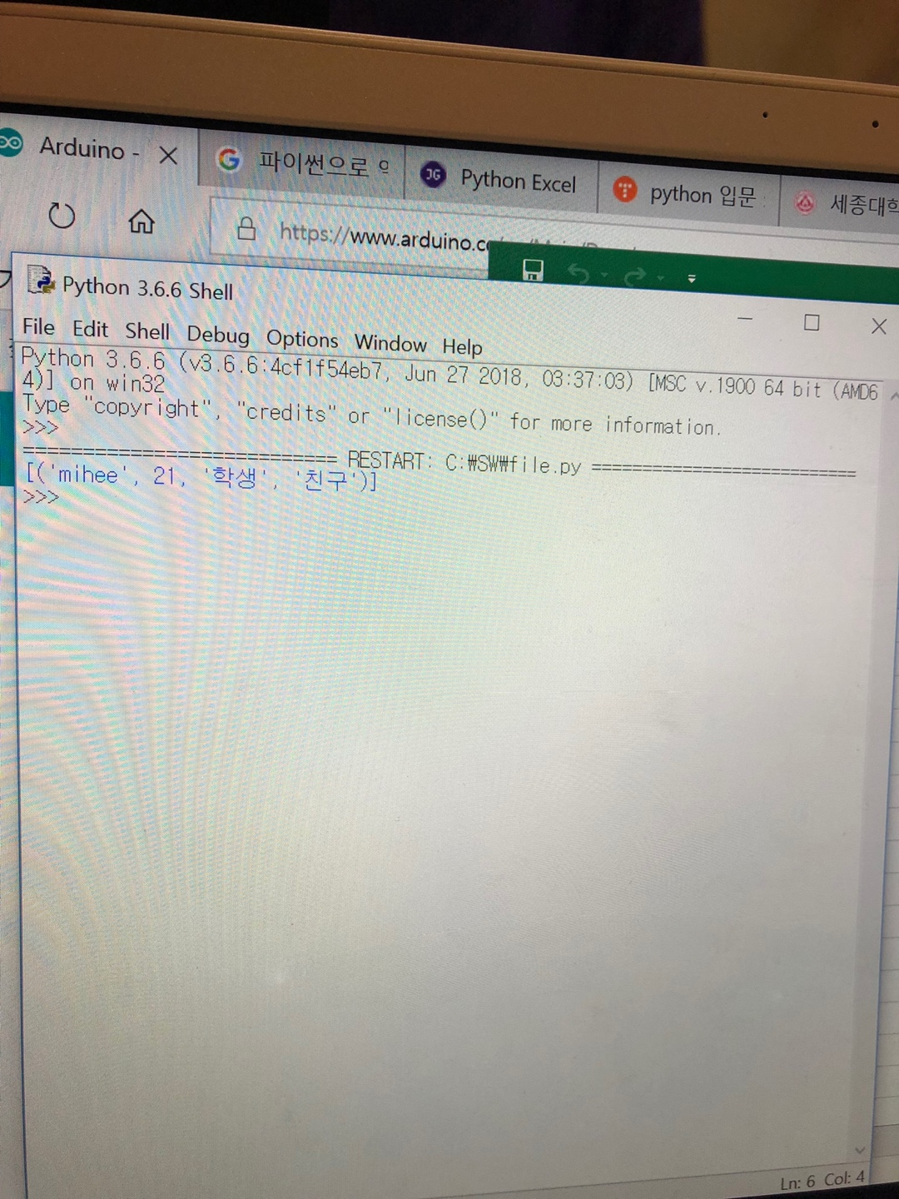
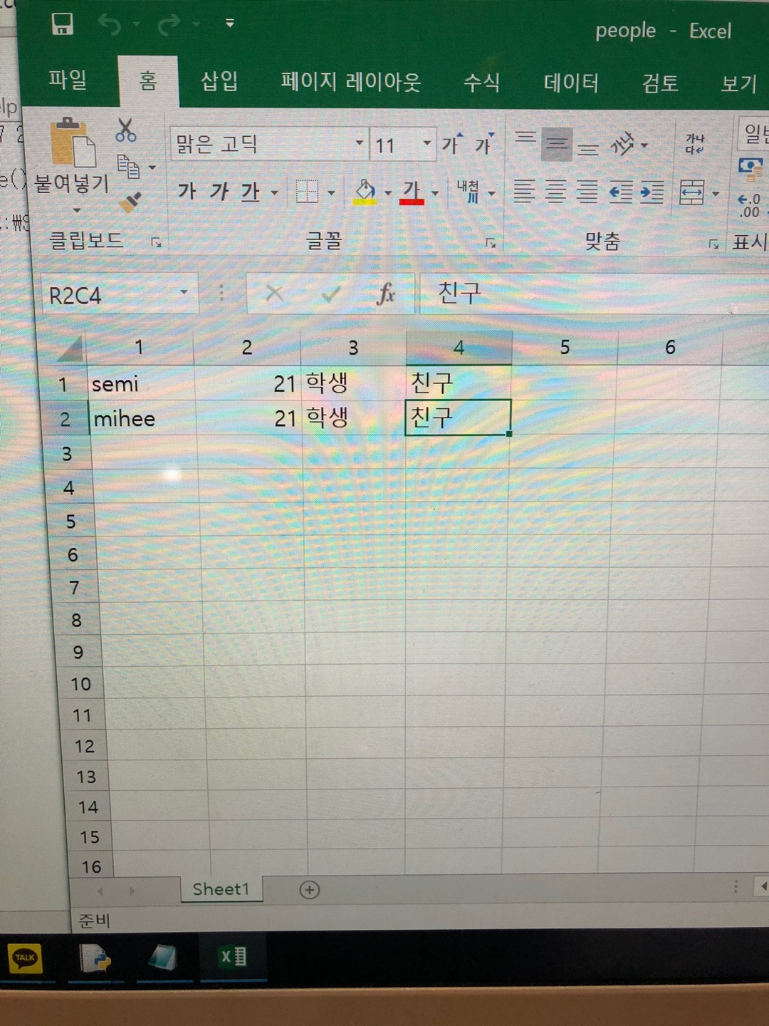
04
엑셀에 사람정보 저장해서 파이썬으로 받기
tempEx=load_workbook(filename='people.xlsx')
sheet1 = tempEx['Sheet1']
f=open('sample.txt','r')
x=[]
x=f.read()
temps = []
for i in sheet1.rows:
k=i[0].value
if k in x:
이름= i[0].value
나이 = i[1].value
신분 = i[2].value
관계=i[3].value
temp = (이름, 나이, 신분, 관계)
temps.append(temp)
print(temps)
엑셀 시트에 지인들의
정보를 저장해둔다.
파이썬을 이용해서 카메라 모듈에서 인식된 사람의 이름을 엑셀시트에서 찾아서 출력한다.
블루투스로 앱인벤터로 보내서 출력하기

Slide 18
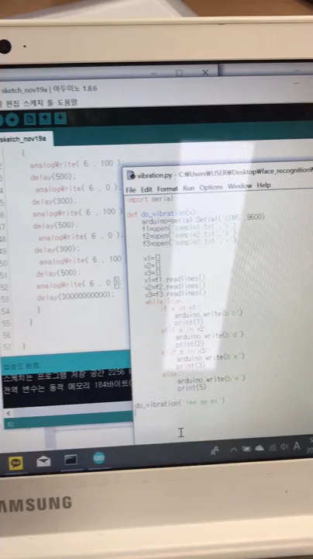
05
사람 친밀도에 따른 진동 출력
while True:
if x in x1:
arduino.write(b'c')
elif x in x2:
arduino.write(b'd')
elif x in x3:
arduino.write(b'e')
파이썬코드
스케치코드
import serial
def do_vibration(x):
arduino=serial.Serial('COM5',9600)
f1=open('sample1.txt','r')
f2=open('sample2.txt','r')
f3=open('sample3.txt','r')
x1=[]
x2=[]
x3=[]
x1=f1.readlines()
x2=f2.readlines()
x3=f3.readlines()
while True:
if x in x1:
arduino.write(b'c')
elif x in x2:
arduino.write(b'd')
elif x in x3:
arduino.write(b'e')
void setup()
{
Serial.begin(9600);
pinMode( 6 , OUTPUT);
}
void loop()
{
if(Serial.available()){
int r=Serial.read();
if(r=='c')
{
analogWrite( 6 , 100 );
delay(1000);
analogWrite( 6 , 0 );
delay(30000000000);
}
if(r=='d')
{
analogWrite( 6 , 100 );
delay(500);
analogWrite( 6 , 0 );
delay(300);
analogWrite( 6 , 100 );
delay(500);
analogWrite( 6 , 0 );
delay(30000000000);
}
if(r=='e')
{
analogWrite( 6 , 100 );
delay(500);
analogWrite( 6 , 0 );
delay(300);
analogWrite( 6 , 100 );
delay(500);
analogWrite( 6 , 0 );
delay(300);
analogWrite( 6 , 100 );
delay(500);
analogWrite( 6 , 0 );
delay(30000000000);
}
친밀도에 따라 지인들의 이름을 sample1,2,3파일에 나눠서 저장하고 카메라 모듈을 통해서 인식된 사람의 이름이 sample 1,2,3중 어디에 있는지 확인하고 진동의 횟수를 다르게 출력

Slide 19
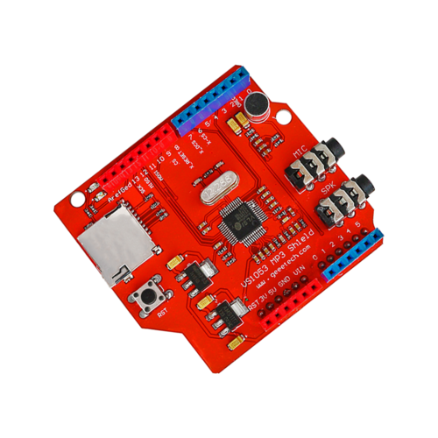
06
Mp3쉴드를 이용해 이름 음성 출력
새로 산 부품 : mp3쉴드 (22000원)

Slide 20
06
Mp3쉴드를 이용해 이름 음성 출력
const int SOUND_SENSOR_PIN=A0;
int sensorValue;
#include <SPI.h>
#include <SdFat.h>
#include <FreeStack.h>
#include <SFEMP3Shield.h>1
#if defined(USE_MP3_REFILL_MEANS) && USE_MP3_REFILL_MEANS == USE_MP3_Timer1
#include <TimerOne.h>
#elif defined(USE_MP3_REFILL_MEANS) && USE_MP3_REFILL_MEANS == USE_MP3_SimpleTimer
#include <SimpleTimer.h>
#endif
SdFat sd;
SFEMP3Shield MP3player;
void setup() {
uint8_t result;
Serial.begin(115200);
if(!sd.begin(SD_SEL, SPI_FULL_SPEED)) sd.initErrorHalt();
// depending upon your SdCard environment, SPI_HAVE_SPEED may work better.
if(!sd.chdir("/")) sd.errorHalt("sd.chdir");
result = MP3player.begin();
}
pinMode(10,OUTPUT);
void loop() {
sensorValue=analogRead(SOUND_SENSOR_PIN);
#if defined(USE_MP3_REFILL_MEANS) \
&& ( (USE_MP3_REFILL_MEANS == USE_MP3_SimpleTimer) \
|| (USE_MP3_REFILL_MEANS == USE_MP3_Polled) )
MP3player.available();
Serial.print(F("sound sensor : "));
Serial.println(sensorValue);
delay(5000);
uint8_t result;
char title[30];
char artist[30];
char album[30];
MP3player.setVolume(70,70);
if(sensorValue>30){
MP3player.setVolume(50,50);
Serial.print("change!\n");
}
result=MP3player.playTrack(1);
MP3player.trackTitle((char*)&title);
MP3player.trackArtist((char*)&artist);
MP3player.trackAlbum((char*)&album);
delay(1000);
MP3player.stopTrack();
result=MP3player.playTrack(2);
MP3player.trackTitle((char*)&title);
MP3player.trackArtist((char*)&artist);
MP3player.trackAlbum((char*)&album);
delay(1000);
MP3player.stopTrack();
result=MP3player.playTrack(3);
MP3player.trackTitle((char*)&title);
MP3player.trackArtist((char*)&artist);
MP3player.trackAlbum((char*)&album);
delay(1000);
MP3player.stopTrack();
result=MP3player.playTrack(4);
MP3player.trackTitle((char*)&title);
MP3player.trackArtist((char*)&artist);
MP3player.trackAlbum((char*)&album);
delay(1000);
MP3player.stopTrack();

Slide 21
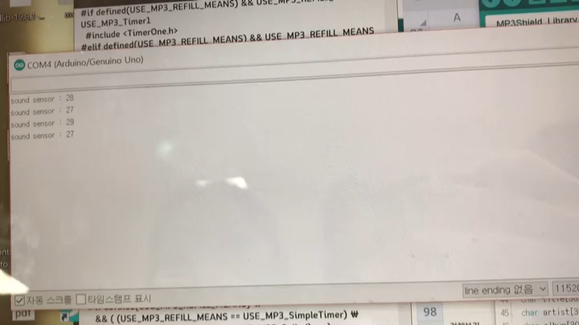
06
Mp3쉴드를 이용해 이름 음성 출력
사운드 센서를 통해서 소음이 발생해서 30을 초과하면 출력되는 db크기를 크게한다. Db이 바뀌면 change라고 출력된다.

Slide 22
08
팀원 역할&참고 문헌
박미희 : 엑셀과 파이썬 연동, 블루투스 연결
엄단경 : 엑셀과 파이썬 연동,블루투스 연결
박소현 : mp3쉴드 이름 재생
이세미 : 친밀도에 따른 txt파일 생성 및 코드작성
참고 문헌
https://missypower.blog.me/221306990878
http://code-kooc.tistory.com/entry/아두이노-소리-센서-사용하기 [코드쿡] 3.https://stackoverflow.com/questions/24074914/python-to-arduino-serial-read-write

